Slide 1
ENDÜSTRİYEL TASARIM
Arş. Gör. Canan TAŞTİMUR

Slide 2
Endüstriyel Tasarım Nedir ?
Bir eşyanın süs veya estetik olarak görüntüsüdür.
Tasarım bir yüzey veya şekilde olduğu gibi üç boyutlu özellikleri veya desen, çizgiler ve renklerde olduğu gibi iki boyutlu özellikleri de içerebilir.
Su içtiğimiz bardak,
Sinemaların tanıtım afişleri,
Giysilerimizin desenleri,
Hesap makinemiz,
Klavyemiz,
Trafik levhaları,
Termometre buna örnek verilebilir.

Slide 3
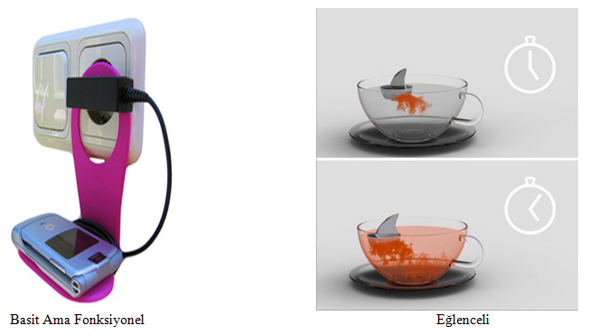
Endüstriyel Tasarım Nedir ?
Tasarım, bir ürünün tümü, bir parçası veya üzerindeki süslemenin çizgi, şekil, biçim, renk, doku, malzeme gibi insan duyuları ile algılanan çeşitli unsur ve özelliklerinin oluşturduğu bütün olarak ifade edilebilir.

Slide 4
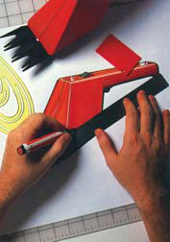
Ürün Nedir ?
Tasarımların tescil edilebilmesi için öncelikle "ürün" tanımına uymaları gerekmektedir.
Kanunda "ürün" bilgisayar programları ve yarı iletkenlerin topografyaları hariç olmak üzere;
Endüstriyel yolla veya elle üretilen herhangi bir nesnenin yanı sıra
Bileşik bir sistem veya bunu oluşturan parçaları, setler, takımlar, ambalajlar gibi nesneleri, birden çok nesnenin veya sunuşun bir arada algılanabilen bileşimleri, grafik sembolleri ve tipografik karakterleri içine alan geniş bir tanıma sahiptir.

Slide 5
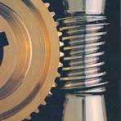
Tasarım Hakkı Kapsamı Nedir ? Tescil Nasıl Bir Koruma Sağlar ?
Bir endüstriyel tasarımın tescil edilerek korunması ile hak sahibi, tekel haklara sahip olur.
Bu sayede üçüncü kişiler tasarım hakkı sahibinin izni olmaksızın
Bu tasarımları üretemez,
Piyasaya sunamaz, satamaz, ithal edemez,
Sözleşme yapmak için icapta bulunamaz,
Ticari amaçla kullanamaz veya bu amaçlarla elde bulunduramaz.

Slide 6
Tasarımda Yenilik Nedir?
Bir tasarım başvuru tarihinden veya rüçhan tarihinden önce dünyanın herhangi bir yerinde kamuya sunulmamış ise o tasarım yeni kabul edilir.
Tasarımlar sadece küçük ayrıntılarda farklılık gösteriyorsa aynı kabul edilir.
Kamuya sunma; sergileme, yayımlama, ticari şekilde piyasaya çıkarma, kullanma, tanıtım gibi faaliyetleri kapsamaktadır.
Tasarım başvuru tarihinden önceki on iki ay içerisinde tasarımcı veya halefi veya bu kişilerin izniyle üçüncü bir kişi tarafından kamuya sunulursa endüstriyel tasarımın yeniliği etkilenmez.

Slide 7

Ayırt Edici nitelik nedir ?
Endüstriyel tasarımın görsel olarak, bilinen diğer tasarımlardan belirgin bir farklılığa sahip olması, ayırt edici niteliğe sahip olması anlamına gelir.
Yenilikçilik, yeni mal ve hizmetlerin tasarımını, tanıtımını ve yeni işlemlerle yeni işletme yöntemlerini kapsar.

Slide 8

Rüçhan Hakkı Nedir?
Rüçhan, kısaca öncelik anlamına gelir.
Başvuru sahipleri, Türkiye dışında bir ülkede tasarım tescili için usulüne uygun olarak yaptıkları başvurulara ya da açılan sergilerdeki teşhire dayanarak, başvuru tarihinden itibaren altı ay içerisinde aynı tasarım için Türkiye'de başvuru yapma konusunda rüçhan hakkından yararlanır.

Slide 9
Koruma Kapsamı Dışında Tutulan Tasarımlar Nelerdir?
Yeni ve ayırt edici niteliğe sahip olmayan tasarımlar,
Teknik fonksiyonunun gerçekleştirilmesinde tasarımcıya, tasarıma ilişkin özellik ve unsurlarda hiçbir seçenek özgürlüğü bırakmayan tasarımlar,
Kamu düzeni veya genel ahlaka aykırı tasarımlar,
Tasarlanan veya tasarımın uygulandığı ürünü başka bir ürüne mekanik olarak monte edebilmek veya bağlayabilmek için ancak zorunlu biçim ve boyutlarda üretilebilen tasarımlar
koruma kapsamı dışındadır.

Slide 10
Tasarımların piyasada rekabet gücüne katkıları nelerdir?
Piyasada müşteriye aynı faydayı sağlayan ve aynı vaatleri sunan, kalite bakımından birbirine yakın ürünlere dair verilen satın alma kararlarında, üretilen malın estetik özellikleri önem kazanmaktadır.
Dolayısıyla, tüketici, kalitesi aynı olan mallar arasında çekici olanı seçmeye başlamıştır.
Üretici firmalar bu durumda, hitap ettikleri müşteri kesimine göre belirli tasarım modeli geliştirmektedir.
Bu çaba kalitenin ötesinde ikinci bir rekabet ortamı yaratmaktadır: Bu kez ürünün formu, rengi, hacmi gibi faktörler önem kazanmaya başlamıştır, yani estetik açıdan rekabet söz konusu olmuştur.
Bununla birlikte tasarımlar, yaşamımıza estetik bir katkının yanı sıra fonksiyonellik, kullanım kolaylığı, ergonomi gibi unsurları da taşır.

Slide 11
Ülkemizdeki tasarım tescil sistemi nasıl işlemektedir?
Ülkemizde endüstriyel tasarımların tescil süreci özet olarak
Şekli inceleme,
Endüstriyel tasarım siciline kayıt ve yayın,
İtirazlar
Belgelendirme olarak dört ana işlem sürecinden oluşmaktadır.
Şekli İnceleme: Tasarım tescil başvurularının ilgili KHK'nın 3.maddesi hükmünce yapılan re'sen inceleme ile başvurunun Yönetmelikte öngörülen hükümler çerçevesinde incelenmesidir.

Slide 12
Ülkemizdeki tasarım tescil sistemi nasıl işlemektedir?
Yapılan re'sen inceleme, bu madde altında ifade edilen tasarım ve ürün tanımlarına göre başvuruların incelenmesi ve bu tanımlar dışında kalan başvuruların reddedilmesi işleminden oluşmaktadır.
Şekli inceleme ise başvuru için gerekli evrakların başvuruda sunulup sunulmadığı, sunulmuş ise bu evrakların ilgili Yönetmelik maddelerinde açıkça ifade edilen nitelikte olup olmadığının incelenmesidir.
Bir tasarım tescil başvurusu, başvuru aşamasında "yenilik" ve "ayırt edici nitelik" kriterlerine göre incelemeye tabi tutulmamaktadır.
Bu nedenle endüstriyel tasarım tescili, uluslararası düzeyde bir kaç ülke dışında genel kabul görmüş itiraza dayalı incelemesiz (yenilik ve ayırt edici nitelik açısından) bir sistem olarak anılmaktadır.

Slide 13
Ülkemizdeki tasarım tescil sistemi nasıl işlemektedir?
İnceleme sonucunda, herhangi bir eksikliği bulunmayan başvurular tasarım siciline kayıt edilir ve Resmi Endüstriyel Tasarımlar Bülteni'nde yayınlanarak ilan edilir.
Endüstriyel tasarım tescil belgesine karşı yasal itiraz süresi yayın tarihinden itibaren 6 aydır.
Yapılan itiraz ve gerekçesi, kendi görüşlerini açıklayabilmesi için tasarım hakkı talep edene gönderilir.
Yapılan itirazlar öncelikle şekli olarak incelenir ve karşı görüş alınması için başvuru sahibine gönderilir.
İtiraz edilen tasarımın hak sahipliği ile yenilik ve ayırt edici nitelik vasfına sahip olup olmadığı, sunulan belgeler ışığında Yeniden İnceleme ve Değerlendirme Kurulu tarafından incelenir.

Slide 14
Ülkemizdeki tasarım tescil sistemi nasıl işlemektedir?
Tescile 6 aylık yasal itiraz süresi içerisinde herhangi bir itiraz olmaması ya da yapılan itirazların reddedilmesi sonucunda tasarım tescil belgesi başvuru sahibine gönderilmektedir.
6 aylık yasal itiraz süresinin kaçırılması durumunda, tasarım tescilinin iptali ya da hükümsüzlüğü için ilgili mahkemelere dava açılabilir.

Slide 15
Tasarım hakkı talep eden ile tasarımcı arasındaki fark nedir?
Gerçek veya tüzel kişiler tasarım hakkı talebinde bulunabilirler.
Tasarım hakkı sahibi, tescile konu tasarımı veya tasarımın uygulandığı ürünü üreten, piyasaya sunan, satan, sözleşme yapmak için icapta bulunan, ticari amaçlı kullanandır.
Tasarımcı ise, tasarımı gerçekleştiren kimsedir.

Slide 16
Endüstriyel tasarımlar kaç yıl süre ile koruma altına alınır?
Tescilli tasarımların koruma süresi başvuru tarihinden itibaren 5 yıldır.
Koruma süresi, tescilin beşer yıllık dönemler halinde yenilenmesi işlemiyle 25 yıla kadar uzatılabilir.

Slide 17
Çoklu başvuru nedir, koşulları nelerdir?
Çoklu başvuru, tek bir başvuru ile birden çok tasarım için koruma talep edilmesidir. Tasarımların çoklu başvuruya konu olabilmesi için ürünlerin;
Aynı alt-sınıfa ait olması veya
Aynı set/takıma ait olması veya
Bileşik bir ürünün parçaları olması veya
Birden çok nesnenin ya da sunuşun bir arada algılanabilen bir bileşimi oluşturması gerekir.

Slide 18
Endüstriyel tasarım tescil başvurusunun işleme alınabilmesi ve başvuru tarihinin kesinleşebilmesi için hangi belgeler gereklidir?
Tescilli tasarım koruması, başvuru tarihinin kesinleştiği zaman itibariyle başlar.
Aşağıda ifade edilen belgeler başvuru aşamasında verilmiş ise başvuru tarihi itibariyle, verilmemiş ise bu eksik belgelerin tamamlandığı tarih itibariyle başvuru kesinlik kazanmış olur.
Bu belgeler:
Başvuru sahibinin kimlik bilgilerini içeren imzalı başvuru formu
Tasarıma ilişkin görsel anlatım

Slide 19
Türkiye'de tescilli bir endüstriyel tasarım, tüm dünyada geçerli midir?
Tasarım tescil başvurusu için nereye müracaat edilir?
Tasarım tescil başvurusunda bulunmak isteyen kişi ‘Türk Patent Enstitüsü’ ne başvurusunu yapabilir.
Tasarım koruması sadece tasarımın tescil edildiği ülke sınırları içerisinde geçerlidir.
Bu nedenle tasarımın birden fazla ülkede korunması isteniyorsa, korunma istenen ülkelerin ofislerine ayrı ayrı tasarım tescil başvurusu yapılması takip edilmesi gereken en temel yoldur.

Slide 20
Endüstriyel tasarım başvurusunun ya da tescilinin konu olabileceği hukuki işlemler ve değişiklikler nelerdir? Bunların Enstitüye bildirilmesi zorunlu mudur?
Tasarım tescil başvurusunun veya tescil edilen tasarım hakkının başkasına devredilmesi mümkündür.
Ayrıca, tasarım hakkı ile elde edilen kullanma yetkisi lisans sözleşmesine konu olabilir, yani sözleşme yolu ile başka kişilere kiralanabilir.
Tasarım hakkının veraset yolu ile varislere intikal edebilmesi ve rehnedilmesi de mümkündür.
Tasarım tescili üzerinde yapılan bu tür hukuki işlemler ile tasarım hakkı sahibinin adres, unvan ya da nev'i değişikliklerinin, üçüncü kişilere karşı hüküm ifade edebilmesi için endüstriyel tasarım siciline kayıt edilmesi gereklidir.

Slide 21
Tasarım hakkına tecavüz sayılacak fiiller ve mahkeme tarafından verilecek cezalar nelerdir?
Gerçeğe aykırı bir şekilde tasarım hakkı sahibi olarak bildirimde bulunanlar veya eşya veya ambalaj üzerine konulmuş tasarım koruması olduğunu belirten işareti yetkisi olmadan kaldıranlar veya kendisini haksız olarak tasarım başvurusu sahibi olarak gösterenler hakkında hapis ve para cezaları uygulanır.
554 sayılı KHK’nın 48. maddesinde “Tasarım Hakkına Tecavüz Sayılan Fiiller “ in neler olduğu düzenlenmiştir.
Madde hükmüne göre; Tasarım hakkı sahibinin izni olmaksızın tasarımın aynını veya belirgin bir şekilde benzerini yapmak, üretmek, piyasaya sunmak, satmak, sözleşme akdi için icabta bulunmak, kullanmak, ithal etmek ve bu amaçla depolama, elde bulundurmak; tasarım hakkına tecavüz olarak nitelendirilmektedir.

Slide 22
Endüstriyel tasarım tescili sistemi konusunda nerelerden bilgi alınabilir?
Endüstriyel Tasarım Belgesi Başvuru Kılavuzu ve Sınai Mülkiyet Hakları Mevzuatı yayınlarından,
Düzenli olarak güncelleştirilen http://www.turkpatent.gov.tr internet web sayfasından,
Hipodrom Caddesi, No:115 06330 Yenimahalle- ANKARA adresinden,
0 312 303 10 00 no'lu telefonundan,
0 312 303 11 73 no'lu faksından, bilgi alınabilir…

Slide 23
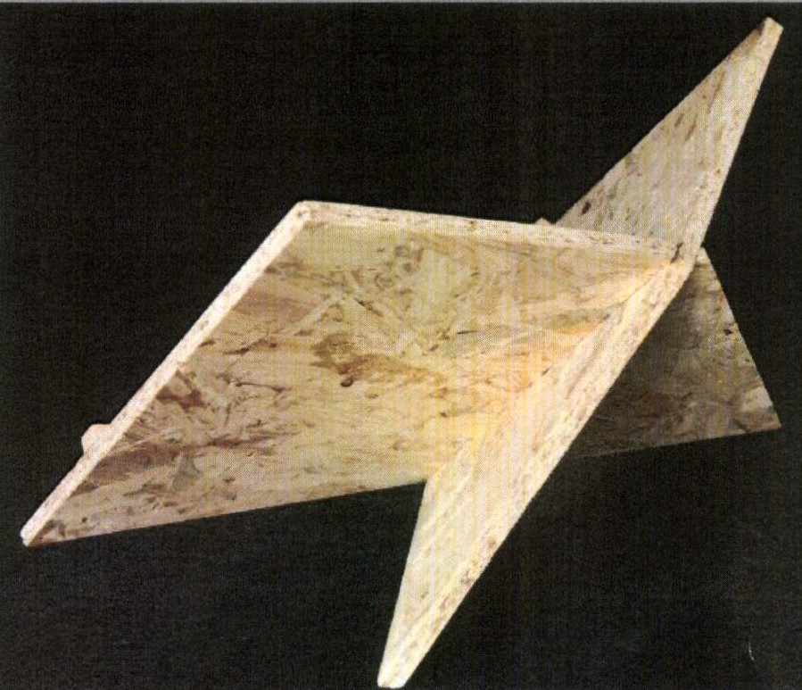
örnek endüstriyel tasarımlar
Masa Rahlesi

Slide 24
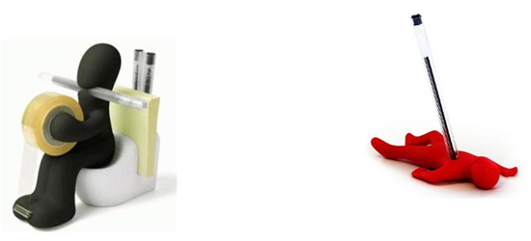
örnek endüstriyel tasarımlar

Slide 25
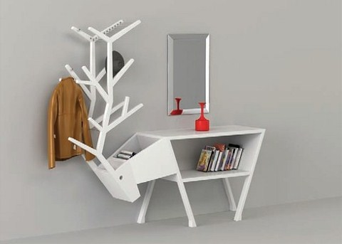
örnek endüstriyel tasarımlar
Geyik şeklinde tasarlanan kitaplık

Slide 26
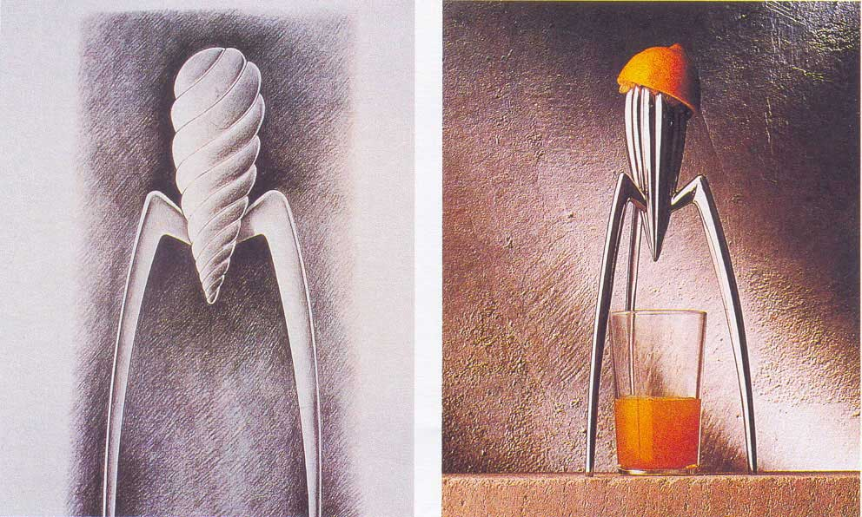
örnek endüstriyel tasarımlar

